Slide 1


UNICHESS
Online Chess Application
Absolvent: Bălăuță-Amargheoalei Albert-Ionuț
Coordonator: Radu Eugen Boriga

Slide 2
CUPRINS
01
02
03
APLICAȚIA WEB
Platforma unde studenții se vor putea întălni.
JOCUL DE ȘAH
ANALIZA PARTIDEI
Procesul de implementare al jocului.
Funcționalitatea de analiză a unei partide.

Slide 3
01
Aplicația Web

Slide 4
Aspecte tehnice
Django Framework - MTV pattern
Model: Structura informațiilor și definirea entităților din baza de date.
Template: Dezvoltarea aspectului vizual al paginii.
View: Implementarea logicii de backend și gestionarea request-urilor.
Limbaje de programare
Backend: logica de server și funcționalitățile principale ale aplicației în Python.
Frontend: structurarea paginilor web în HTML, stilizarea paginilor în CSS și dinamizarea interacțiunilor prin JavaScript.
Baza de Date
SQLite: Sistem de gestionare a bazelor de date ușor de folosit, fără necesitatea de a hosta un server separat.

Slide 5
Funcționalități
Creare partide de șah
Profil personal
Creare partide de șah cu orice alt utilizator.
Vizualizare partide active.
Profil personal pentru fiecare utilizator al platformei.
Vizualizare statistici relevante și istoric al meciurilor.
Organizare turnee
Clasament universal
Creare turnee în care utilizatorul are control total asupra participanților.
Participare la turnee organizate de alți utilizatori.
Generare automată a rundelor și a clasamentului turneului.
Introducere punctaj universal ce se modifică în funcție de rezultatele jucătorului.
Afișare clasament universal în funcție de ELO.

Slide 6
02
Jocul de șah

Slide 7
Aspectul jocului
Generarea tablei de șah
Adăugarea pieselor
Generăm o tablă de șah cu 8 rânduri și 8 coloane având pătrate de culori alternante prin șabloane Django ce generează HTML dinamic.
Definim o clasă specifică „Board” în backend pentru a gestiona structura tablei și poziția pieselor prin intermediul unui dicționar.
Inversăm tabla în funcție de rolul jucătorului (alb/negru).
Utilizăm imagini sugestive pentru piese, preluate dintr-un pachet popular de pe Lichess.
Reprezentarea în backend printr-o ierarhie de clase ce moștenesc dintr-o clasă de bază „Piece”.
Fiecare piesă conține setul său specific de reguli și validări ale mutărilor.

Slide 8
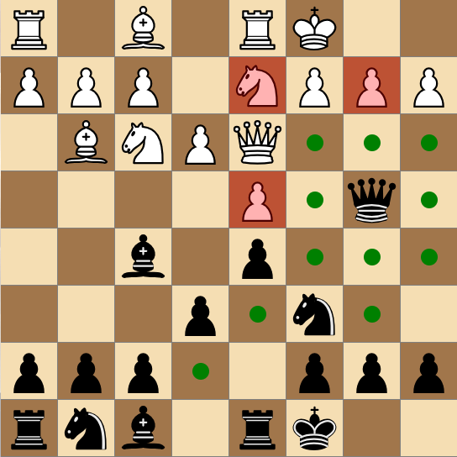
Mutatul pieselor
Prin click: evidențierea tuturor mutărilor posibile și efectuarea mutării cu un click adițional pe poziția respectivă.
Prin drag and drop: tragerea piese din poziția sa către o altă poziție.
Validare corespunzătoare a mutărilor posibile în funcție de piesă și descoperirea regelui în șah.

Slide 9
Derularea partdei
Administrarea timpului
Remiză și Renunțare
Timp de joc variabil în funcție de dorința creatorului.
Timpul scade pentru jucătorul la mutare și se oprește când acesta mută.
Buton de oferire remiză către jucătorul advers pe care acesta o poate accepta sau nu.
Buton de renunțare la partidă atunci când jucătorul se dă bătut.

Slide 10
03
Analiza Partidei

Slide 11
Pagina de Analiză
Fiecare partidă finalizată poate fi analizată.
Afișarea tuturor mutărilor parcurse în meci.
Navigarea prin mutările din timpul partidei prin intermediul unor săgeți.
Evaluarea poziției de joc.
Recomandarea celor mai bune mutări și evidențierea acestora corespunzător.

Slide 12
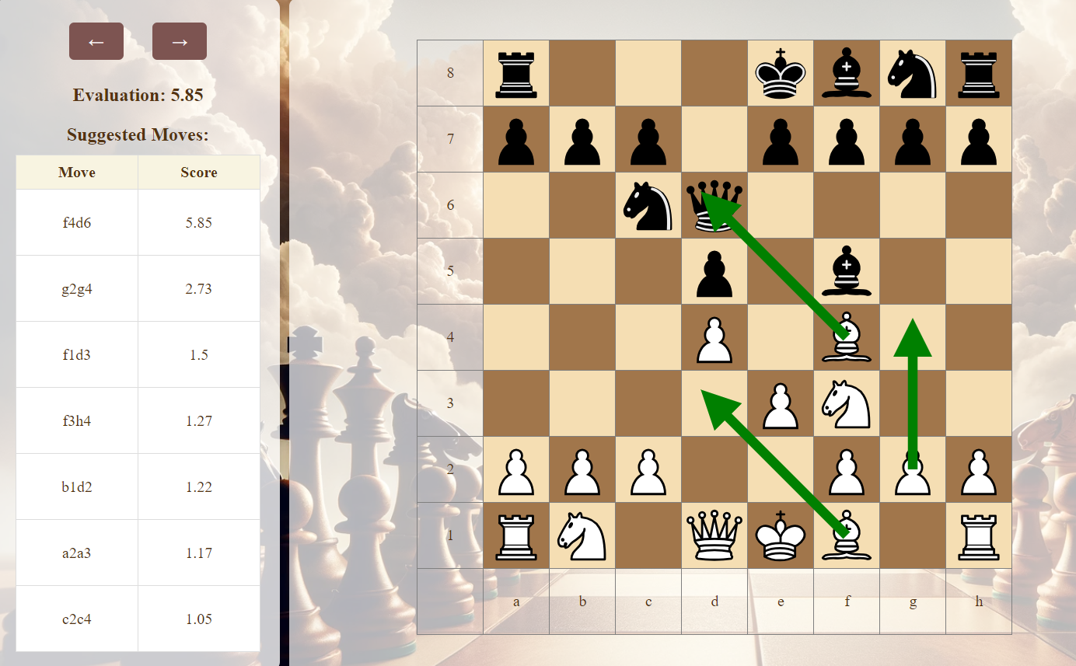
Integrare cu modelul AI
Folosim modelul popular Stockfish pentru a obține evaluarea poziției și recomandările.
Interacționăm cu modelul prin pachetul python-chess.
Punem în evidență mutările prin afișarea unor săgeți sugestive.

Slide 13
THANK YOU!

Slide 14
DEMO!

